Slide 1
ΕΠΕΙΓΟΝΤΑ ΠΡΟΒΛΗΜΑΤΑ ΠΕΠΤΙΚΟΥ ΣΥΣΤΗΜΑΤΟΣ

Slide 2
Ανατομια πεπτικου

Slide 3
ΓΑΣΤΡΟΡΡΑΓΙΑ
Γαστρορραγία είναι η αιμορραγία από το στομάχι, αλλά ο όρος συχνά επεκτείνεται για να περιλάβει γενικότερα την αιμορραγία από το ανώτερο πεπτικό σύστημα.
Η αιμορραγία συνήθως προέρχεται από το στομάχι, αλλά μερικές φορές προέρχεται από τον οισοφάγο ή το δωδεκαδάκτυλο. Ως επί το πλείστον η γαστρορραγία οφείλεται σε πεπτικά έλκη. Λιγότερο συχνά αίτια είναι η γαστρίτιδα, ο καρκίνος, οι κιρσοί του οισοφάγου.
Πρόκειται για μια δυνητικά επικίνδυνη και εξαιρετικά επείγουσα ιατρική κατάσταση που χρήζει ενδονοσοκομειακής φροντίδας, λόγω των υψηλών ποσοστών θνητότητας που τη συνοδεύουν. Η πτώση του αιματοκρίτη και της αρτηριακής πίεσης δύναται να είναι ραγδαία και να διαταράξει γρήγορα την αιμάτωση ζωτικών οργάνων.

Slide 4
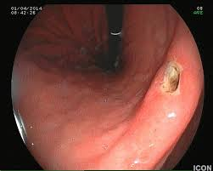
ΓΑΣΤΡΟΡΡΑΓΙΑ

Slide 5
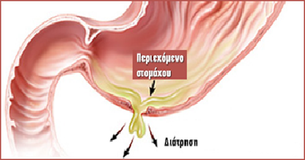
ΓΑΣΤΡΟΡΡΑΓΙΑ

Slide 6
ΓΑΣΤΡΟΡΡΑΓΙΑ
Κυριότερα αίτια των ελκών (πεπτκού η δωδεκαδακτύλου), είναι το ελικοβακτηρίδιο του πυλωρού και η λήψη φαρμάκων όπως η ασπιρίνη και τα μη-στεροειδή αντιφλεγμονώδη φάρμακα (ΜΣΑΦ ή NSAIDs).
Οι υπόλοιπες αιτίες στις οποίες αποδίδεται η γαστρορραγία συνοψίζονται στα ακόλουθα
Αιμοραγική γαστρίτιδα – οξέα έλκη
Κιρσοί οισοφάγου
Οισοφαγίτιδα
Σύνδρομο Mallory – Weiss
Διαφόρων ειδών νεοπλάσματα.

Slide 7
ΓΑΣΤΡΟΡΡΑΓΙΑ

Slide 8
ΓΑΣΤΡΟΡΡΑΓΙΑ
Αιμορραγία: αργή και χρόνια
ο αιματοκρίτης πρέπει να μειωθεί πολύ, πριν ο ασθενής αντιληφθεί ότι υπάρχει πρόβλημα.
Αιμορραγία: οξεία
ο ασθενής μπορεί γρήγορα να χάσει μεγάλη ποσότητα αίματος – SHOCK
ΑΠΑΡΑΙΤΗΤΗ η εισαγωγή σε νοσοκομείο, για μετάγγιση και για άμεση θεραπευτική παρέμβαση
Το μέγεθος και η ταχύτητα της αιμορραγίας εξαρτάται από το μέγεθος και το είδος του αγγείου (φλέβα, αρτηρία) που έχει διαβρωθεί. Εξαρτάται ακόμη από τη βλάβη που το προκάλεσε (καλόηθες έλκος, καρκίνος κλπ) αλλά και από τυχόν φάρμακα που παίρνει ο ασθενής (αγγειοδιασταλτικά, αντιπηκτικά)

Slide 9
ΓΑΣΤΡΟΡΡΑΓΙΑ
Συμπτώματα
Υπόταση
Ταχυκαρδία
Ζάλη, αδυναμία
Εφιδρώσεις
Ωχρότητα
ΤΥΠΙΚΑ ΣΥΜΠΤΩΜΑΤΑ
Μέλαινες κενώσεις - Αιματέμεση - Αιματοχεσία - Άδηλη (κρυφή) αιμορραγία

Slide 10
ΓΑΣΤΡΟΡΡΑΓΙΑ
ΤΥΠΙΚΑ ΣΥΜΠΤΩΜΑΤΑ
Μέλαινα κένωση: Το χαρακτηριστικό γνώρισμα του εν λόγω συμπτώματος είναι τα μαύρα και δύσοσμα κόπρανα που μοιάζουν με πίσσα, γεγονός που παραπέμπει σε αιμορραγία από το ανώτερο πεπτικό σύστημα (οισοφάγο, στομάχι, δωδεκαδάκτυλο). Η εμφάνιση τέτοιου είδους κενώσεων απαιτεί απώλεια τουλάχιστον 100-200 κ.ε. αίματος. Το χρώμα μπορεί να εμφανίζεται στις κενώσεις για αρκετές ημέρες.
Μαύρες κενώσεις όμως ενδέχεται να προέρχονται και από άλλα αίτια όπως:
η λήψη σιδήρου από το στόμα
Η λήψη διάφορων τροφών (π.χ. σπανάκι, παντζάρια).

Slide 11
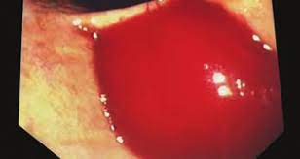
ΓΑΣΤΡΟΡΡΑΓΙΑ
ΤΥΠΙΚΑ ΣΥΜΠΤΩΜΑΤΑ
Αιματέμεση:
Πρόκειται για έμετο που περιέχει ζωηρό κόκκινο έως καφετί αίμα. Συνήθως υποδηλώνει αιμορραγία μεγάλης έκτασης. Σε περίπτωση που η απώλεια αίματος είναι μικρότερη και το αίμα παραμείνει στο στομάχι για κάποιο χρονικό διάστημα, οξειδώνεται από το γαστρικό οξύ και αποκτά ένα καφετί χρώμα.

Slide 12
ΓΑΣΤΡΟΡΡΑΓΙΑ
ΤΥΠΙΚΑ ΣΥΜΠΤΩΜΑΤΑ
Αιματοχεσία:
Η αιματοχεσία είναι συνήθως αποτέλεσμα αιμορραγίας του κατώτερου πεπτικού συστήματος.
Ωστόσο στις περιπτώσεις μεγάλης αιμορραγίας από το ανώτερο πεπτικό, το αίμα κατευθύνεται αμέσως στο έντερο και δεν προλαβαίνει να οξειδωθεί. Σε αυτή την περίπτωση ο ασθενής θα παρατηρήσει αίμα από το έντερο.

Slide 13
ΓΑΣΤΡΟΡΡΑΓΙΑ
ΤΥΠΙΚΑ ΣΥΜΠΤΩΜΑΤΑ
Άδηλη (κρυφή) αιμορραγία:
Δύνανται να συμβεί σε οποιοδήποτε σημείο του πεπτικού συστήματος και εντοπίζεται με ειδικό τεστ κοπράνων (αντίδραση Meyer).
Η συνηθέστερη αιτία είναι κάποια νεοπλασία του πεπτικού συστήματος και η προοδευτική απώλεια αίματος οδηγεί σε σιδηροπενική αναιμία.

Slide 14
ΓΑΣΤΡΟΡΡΑΓΙΑ - αντιμετωπιση
Ιστορικό – Κλινική εξέταση
Τοποθέτηση περιφερικών γραμμών (Δύο)
Λήψη εξετάσεων αίματος (ΑΙΜΟΔΟΣΙΑ – Ομάδα, διασταύρωση)
Λήψη ζωτικών σημείων
Αέρια αίματος (χορήγηση οξυγόνου)
ΗΚΓ
Χορήγηση υγρών - αίματος
Δακτυλική εξέταση
Γαστροπροστασία (αναστολείς αντλίας πρωτονίων)
Ρινογαστρικός καθετήρας
Εισαγωγή στο Νοσοκομείο - Γαστροσκόπηση

Slide 15
εντερορραγια
Αιμορραγία του κατώτερου πεπτικού συστήματος λόγω βλάβης στο έντερο
Χρόνια και Οξεία
Μακροσκοπική και λανθάνουσα
Μακροσκοπική ▶ Ερυθρό και ζωηρό το αίμα
Εντερορραγία - Αιματοχεσία: θεωρούνται πολύ σοβαρές καταστάσεις λόγω της απώλειας μεγάλης ποσότητας αίματος

Slide 16
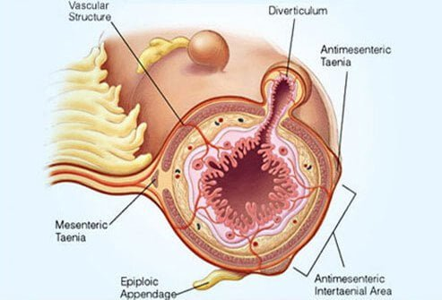
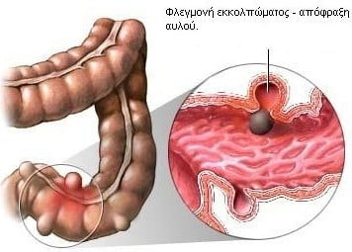
Εντερορραγια
Αίτια εντερορραγίας
Εκκολπωτάτωση

Slide 17
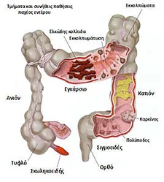
εντερορραγια
Αίτια εντερορραγίας
Φλεγμονώδεις παθήσεις εντέρου
Καρκίνοι
Πολύποδες

Slide 18
Εντερορραγια αντιμετωπιση
Χειρουργικό περιστατικό
Ατομικό Ιστορικό – Κλινική εξέταση
Τοποθέτηση περιφερικών γραμμών (Δύο)
Λήψη εξετάσεων αίματος (ΑΙΜΟΔΟΣΙΑ – Ομάδα, διασταύρωση)
Λήψη ζωτικών σημείων
Αέρια αίματος (χορήγηση οξυγόνου)
ΗΚΓ ΑΙΜΟΔΥΝΑΜΙΚΑ ΣΤΑΘΕΡΟΣ Χορήγηση υγρών - αίματος ΑΣΘΕΝΗΣ
Εισαγωγή στο Νοσοκομείο
Κολονοσκόπηση - Χειρουργείο

Slide 19
ΔΙΑΤΡΗΣΗ - ΠΕΡΙΤΟΝΙΤΙΔΑ
Διάτρηση στομάχου:
Κατάσταση κατά την οποία έχει δημιουργηθεί μία ρήξη του γαστρικού τοιχώματος (τρύπα στο στομάχι), με αποτέλεσμα η περιτοναϊκή κοιλότητα (εκεί όπου βρίσκονται όλα τα όργανα του πεπτικού συστήματος) να “γεμίζει” με γαστρικές εκκρίσεις (τροφώδες περιεχόμενο, γαστρικό οξύ), καθώς και με υγρά του δωδεκαδακτύλου που εισέρχονται από γειτονικά όργανα (χολή, παγκρεατικό υγρό).
Όλο αυτό το υλικό είναι εξαιρετικά ερεθιστικό για το περιτόναιο (εσωτερικής επένδυσης της κοιλιάς) και προκαλεί περιτονίτιδα (φλεγμονή του περιτοναίου)
Αποτελεί μία κατάσταση επικίνδυνη για τη ζωή του ασθενούς, η οποία εάν δεν αντιμετωπιστεί μπορεί να αποβεί θανατηφόρα.

Slide 20
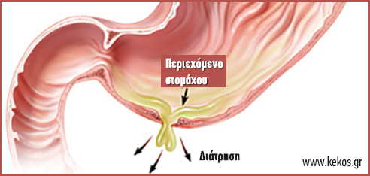
ΔΙΑΤΡΗΣΗ - ΠΕΡΙΤΟΝΙΤΙΔΑ

Slide 21
ΔΙΑΤΡΗΣΗ - ΠΕΡΙΤΟΝΙΤΙΔΑ
Οι συχνότερες καταστάσεις οι οποίες μπορεί να οδηγήσουν σε διάτρηση στομάχου ή δωδεκαδακτύλου είναι:
Πεπτικό έλκος
Τραυματισμός στομάχου, είτε από ενδοσκόπηση, ή από ατύχημα
Καρκίνος στομάχου που έχει διαβρωθεί
Παρατεταμένη χρήση μη στεροειδών αντιφλεγμονωδών φαρμάκων

Slide 22
ΔΙΑΤΡΗΣΗ - ΠΕΡΙΤΟΝΙΤΙΔΑ
Τα συμπτώματα στην διάτρηση στομάχου είναι έντονα και περιλαμβάνουν:
Οξύτατος επιγαστρικός πόνος
Ναυτία και έμετος
Πυρετός
Ανορεξία
Η διάτρηση στομάχου χρήζει άμεσης αντιμετώπισης καθώς η περιτονίτιδα αποτελεί κατάσταση ιδιαίτερα απειλητική για τη ζωή του ασθενούς.

Slide 23
ΔΙΑΤΡΗΣΗ - ΠΕΡΙΤΟΝΙΤΙΔΑ
Η διάγνωση επιβεβαιώνεται με αιματολογικές εξετάσεις και απεικονιστικές εξετάσεις που περιλαμβάνουν:
Ακτινογραφία θώρακος σε όρθια θέση
Αξονική τομογραφία κοιλίας

Slide 24
ΔΙΑΤΡΗΣΗ - ΠΕΡΙΤΟΝΙΤΙΔΑ
Η αντιμετώπιση της διάτρησης στομάχου είναι αποκλειστικά χειρουργική.
Στην πλειοψηφία των περιπτώσεων, αντιμετωπίζεται η κατάσταση μέσω της λαπαροσκόπησης αποφεύγοντας έτσι μακρόχρονες και επώδυνες νοσηλείες.
Πιο συγκεκριμένα, εντοπίζεται λαπαροσκοπικά η διάτρηση και ράβεται με ειδικά ράμματα, ενώ ταυτόχρονα, πραγματοποιούνται πλύσεις της περιοχής με φυσιολογικό ορό. Η επέμβαση ολοκληρώνεται με την τοποθέτηση παροχέτευσης στην περιοχή.

Slide 25
ΔΙΑΤΡΗΣΗ - ΠΕΡΙΤΟΝΙΤΙΔΑ
Πλεονεκτήματα λαπαροσκοπικής μεθόδου
Μικρές χειρουργικές τομές
Γρήγορη ανάρρωση και ταχεία επάνοδο στην εργασία
Ελαχιστοποίηση μετεγχειρητικού πόνου
Μικρότερη απώλεια αίματος
Λιγότερες μετεγχειρητικές επιπλοκές
Καλύτερο αισθητικό αποτέλεσμα
Μικρότερο ποσοστό μετεγχειρητικών κηλών

Slide 26
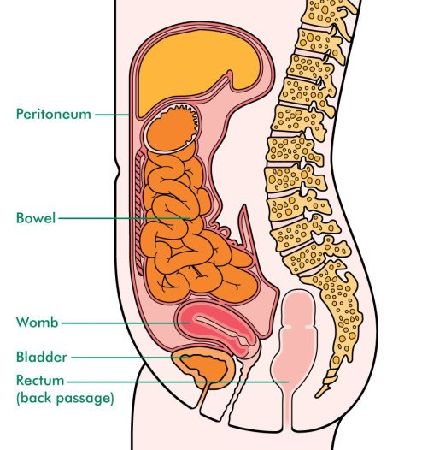
ΔΙΑΤΡΗΣΗ - ΠΕΡΙΤΟΝΙΤΙΔΑ

